Slide 1
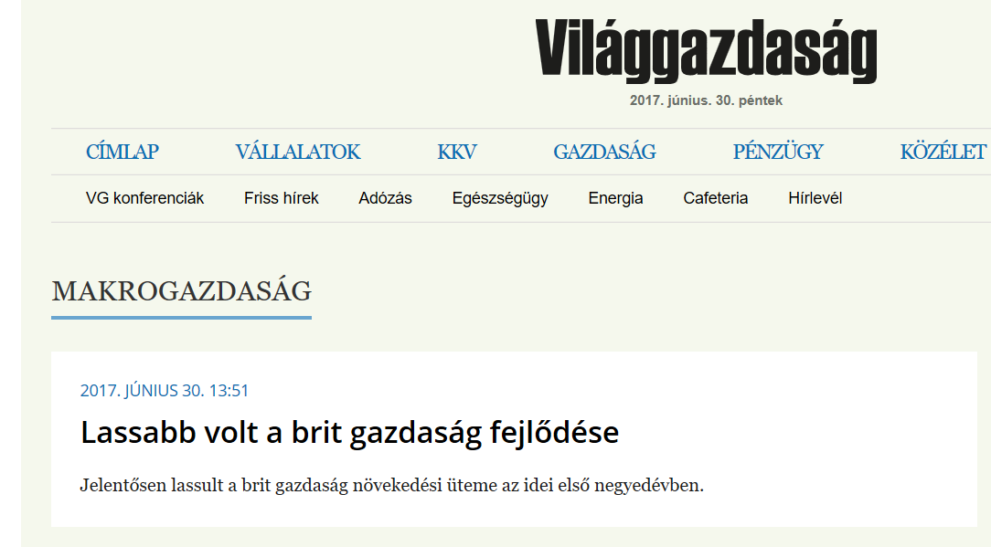
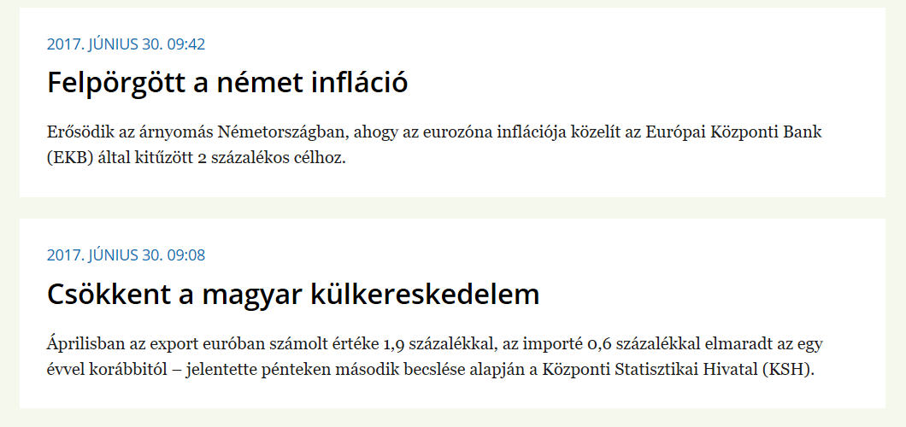
1.1 A makroökonómia tárgya, módszerei és fő kérdései
Avagy: miről lesz szó ezen a kurzuson
A témák nem tűnnek ismerősnek a mikroökonómiából. Mi is az a makroökonómia?

Slide 2
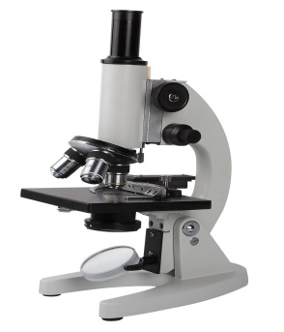
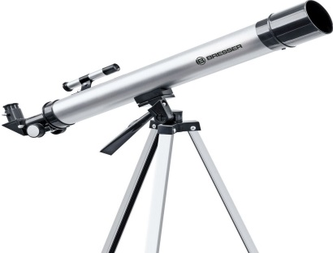
Mikroökonómia
Egyéni gazdasági szereplők gazdasági döntéseit vizsgálja (háztartások, vállalatok)
A gazdasági alanyok racionálisak
A piacok egyensúlyra törekszenek
Tipikus fogalmak: hasznosság, ár, termelés, profit.
Makroökonómia
Gazdaság egészének működését vizsgálja összevont mutatókkal
A gazdasági alanyok racionalitása rejtetten jelenik meg
A piacok nem feltétlenül kerülnek egyensúlyba
Tipikus fogalmak: növekedés, infláció, munkanélküliség

Slide 3
Hogyan kezeli a makroökonómia a szereplők sokféleségét?
Hogyan kezeli a mikroökonómia?
Aggregálás
Összetétel csapdája
Csoportképzés, a szereplők összevonása, a teljesítmények, mutatószámok összevonása.
Ami az egyéni szinten igaz, az nem biztos, hogy csoport-szinten is igaz

Slide 4
A makroökonómia vizsgálati módszereiről
A jó modell jó előrejelzésekhez vezet, az inputokra ugyanolyan outputokkal reagál, mint a valós rendszer
Modellalkotás:
Miért fontos?
Fontos változók kiemelése
Kevésbé lényeges változók elhagyása (rögzítése!)
Ceteris Paribus módszer
Paraméterek
Exogén változók
Endogén változók
Latin. „Minden egyéb változatlansága mellett”

Slide 5
Jelen tananyag a Szegedi Tudományegyetemen készült az Európai Unió támogatásával. Projekt azonosító: EFOP-3.4.3-16-2016-00014
Szegedi Tudományegyetem
GazdaságtUDOMÁNYI KAR
Közgazdász KÉPZÉS
Távoktatási TAGOZAT
LECKESOROZAT
Copyright © SZTE GTK 2017/2018
A LECKE tartalma, illetve alkotó elemeI előzetes, írásbeli engedély MELLETT használhatók fel.

